Slide 1
Zelený amfiteáter
Žiacky projekt :
Roots and Shoots
Názov tímu :
Mladí Staničkári

Slide 2
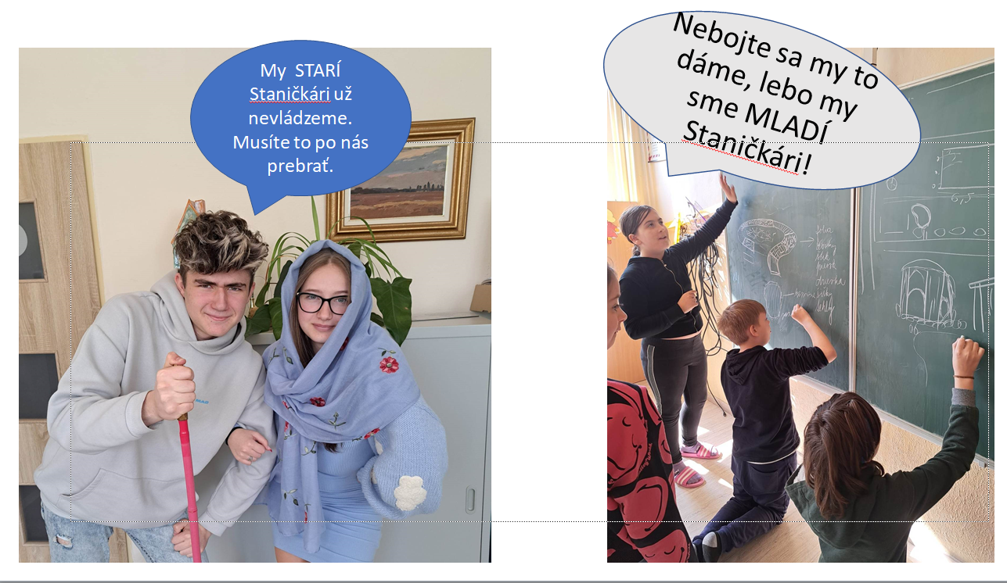
Stali sme sa Mladými Staničkármi preto,
lebo sa nám páči ako naši starší Staničkári pracovali na projektoch a ako vedeli pomáhať svojmu okoliu, ale aj ľuďom okolo seba.

Slide 3
Prečo Zelený amfiteáter ?
V minulom školskom roku nám v areáli školy vyrúbali veľké stromy. Bolo nám za nimi smutno, ale stromy boli už nebezpečné.
Pani riaditeľka sa spýtala pána starostu a pani správkyne areálu, či tento priestor môžeme užívať, lebo bol najbližšie k našej škole. Súhlasil, ale upozornili nás na to, že by v budúcnosti chceli na tomto mieste vybudovať parkovisko.
Starších Staničkárov to pobúrilo a chceli vytvoriť videokampaň proti stavaniu parkoviska na mieste, kde sme predtým sedávali počas prestávok .

Slide 4
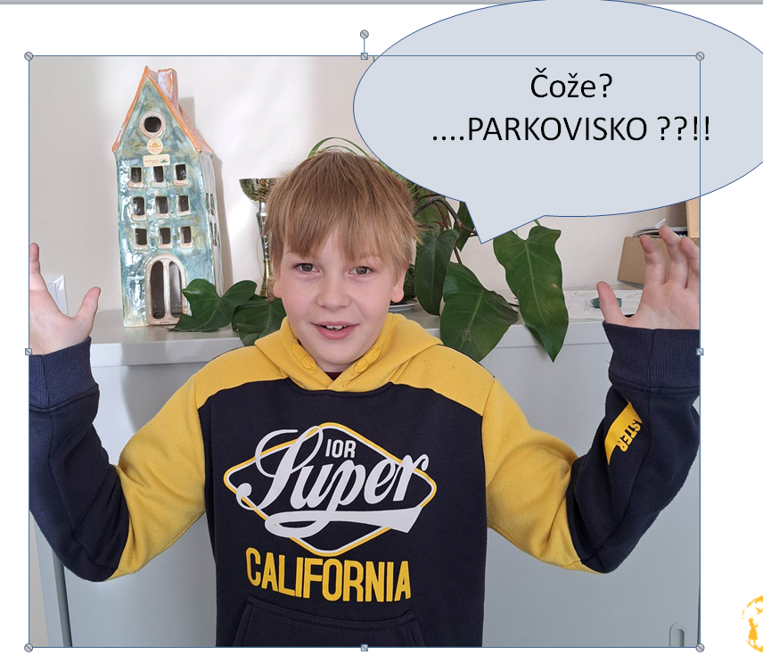

Slide 5
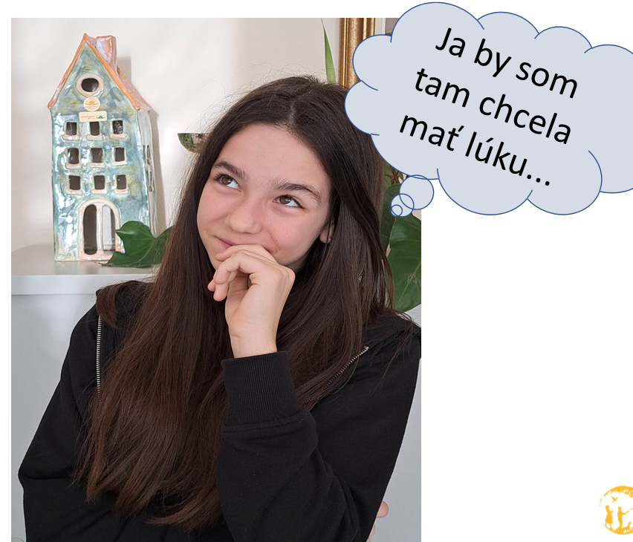

Slide 6
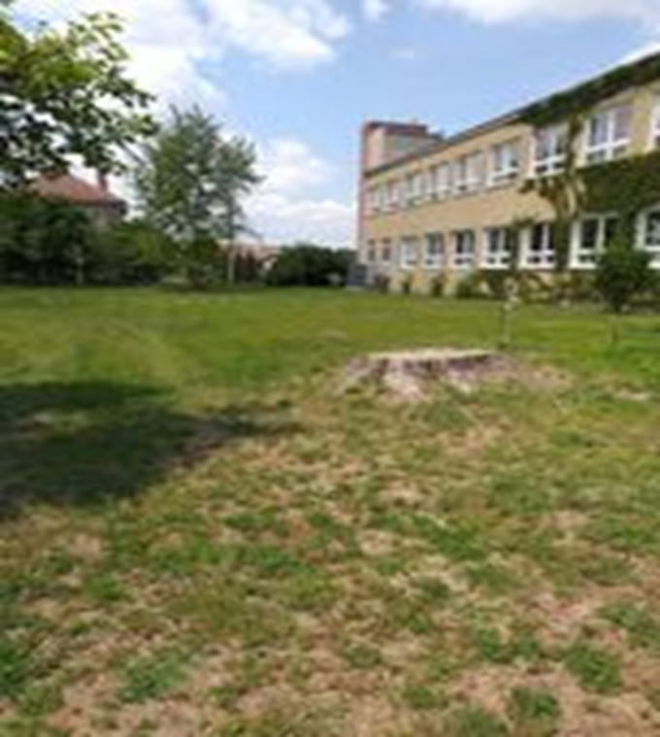
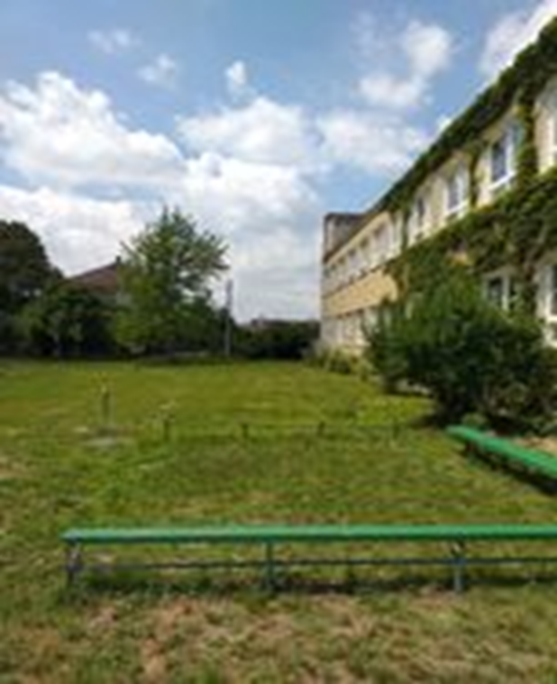
Pred realizáciou

Slide 7
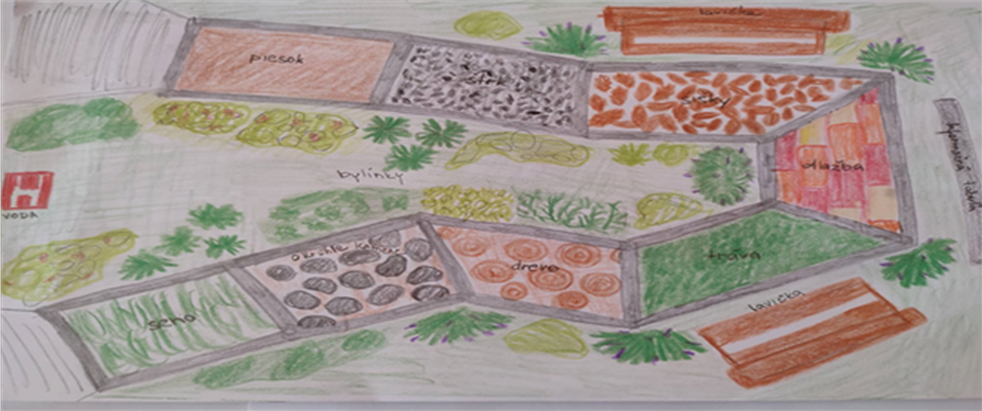
Čo chceme urobiť my?

Slide 8
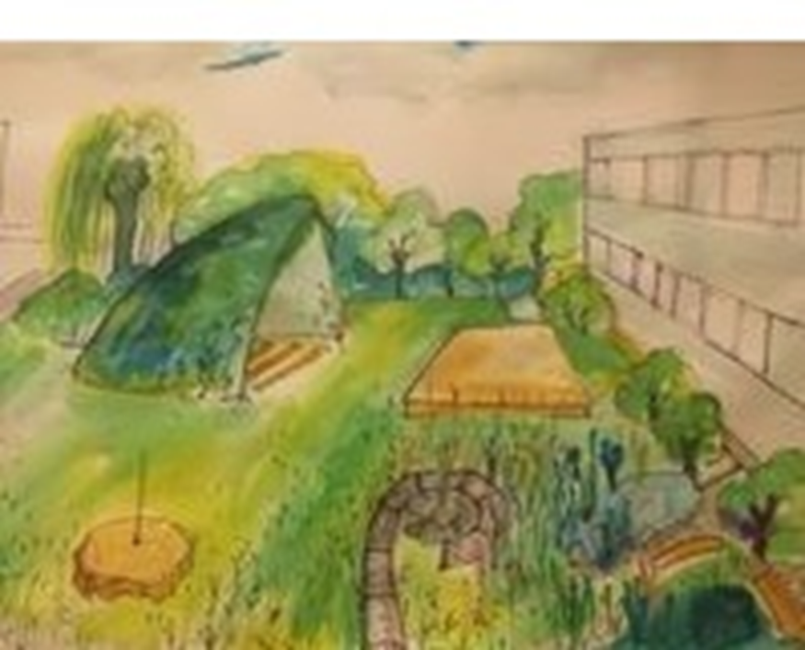

Slide 9
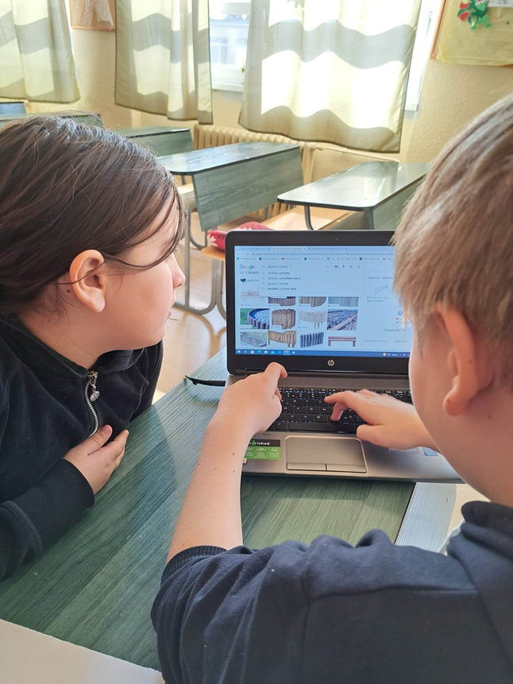
Vyhľadávanie cien

Slide 10
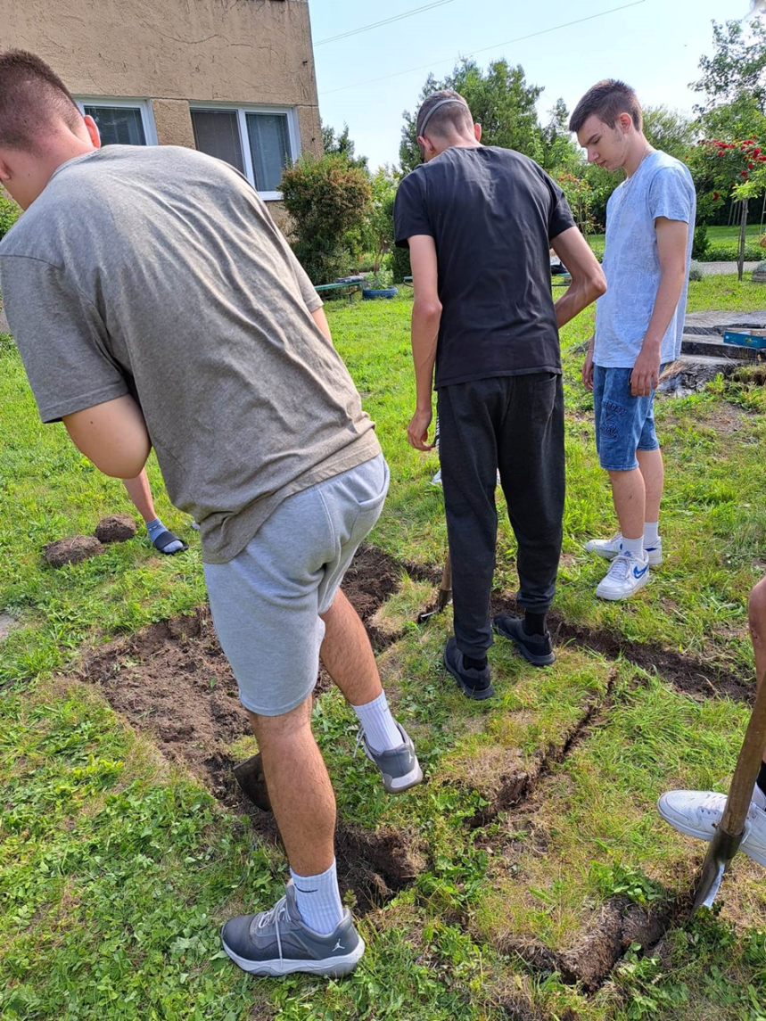
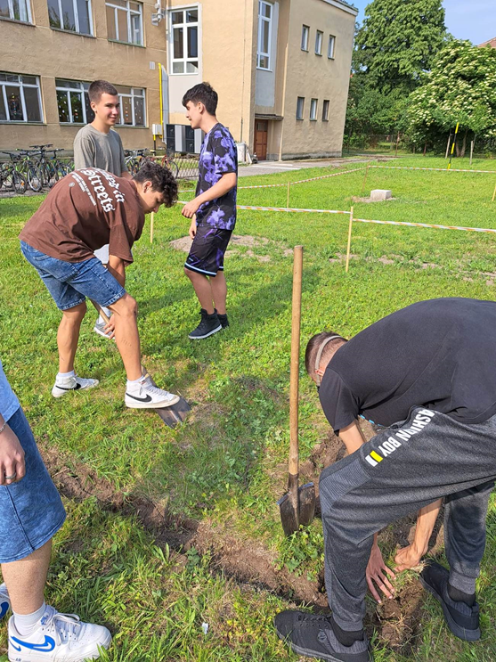
Pocitový chodník

Slide 11
Čo bolo našim cieľom
KRÁTKODOBÉ CIELE
DLHODOBÉ CIELE

Slide 12
Prínos projektu
PRE VEREJOSŤ
PRE ŠKOLU
PRE ŽIAKOV

Slide 13
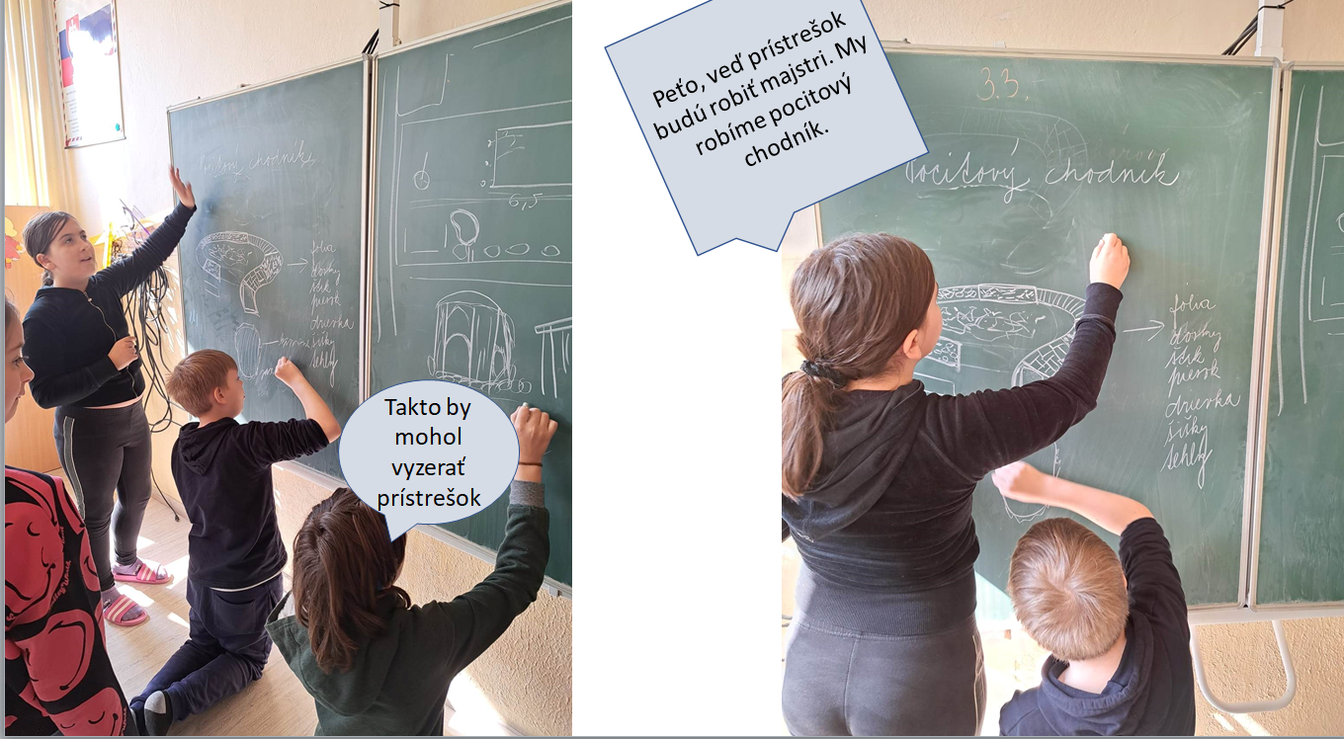

Slide 14
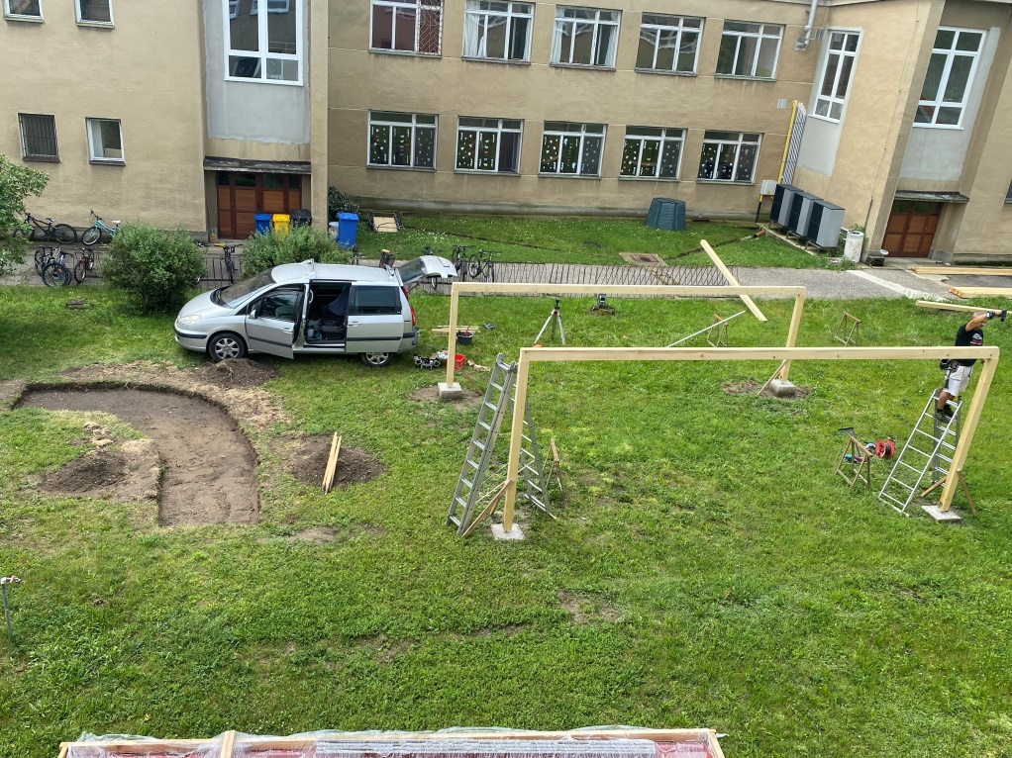
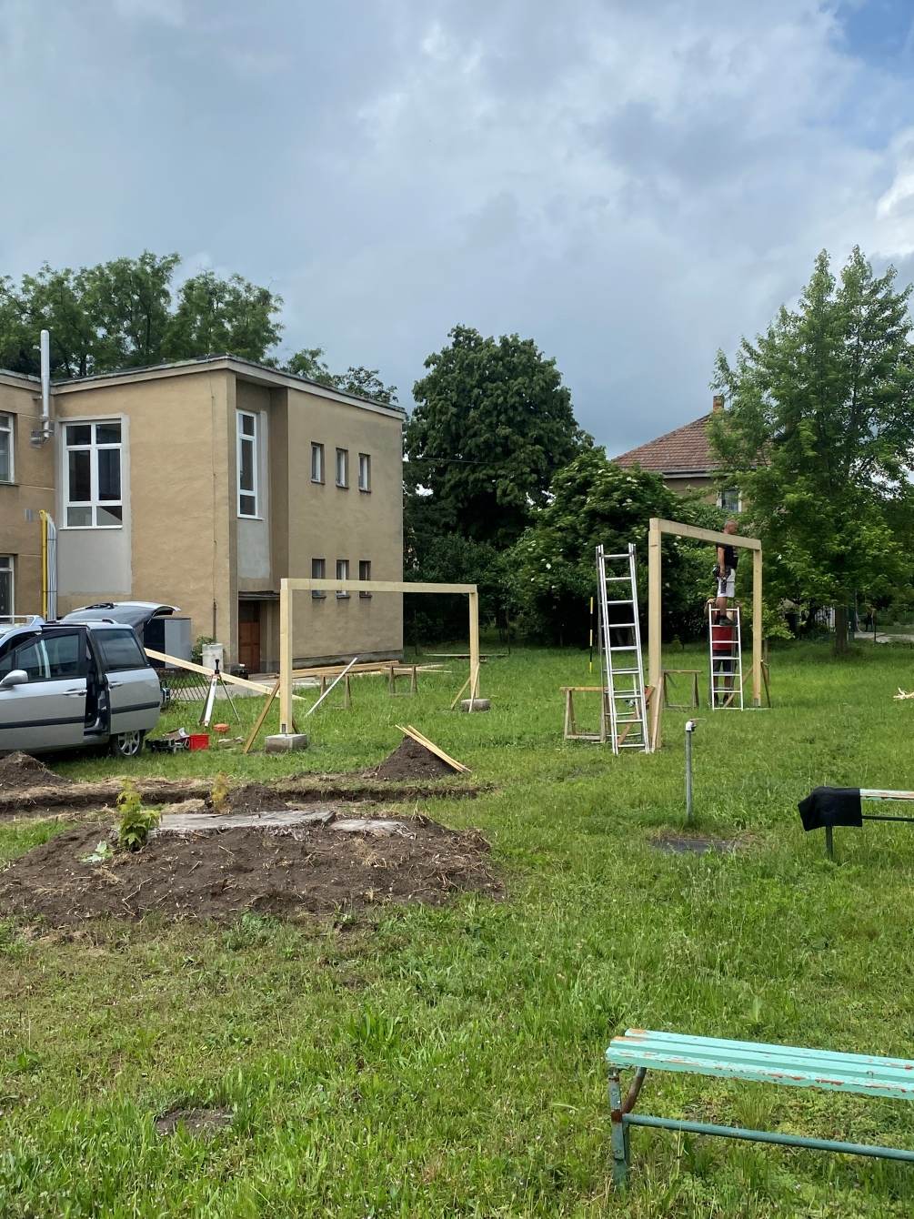
Počas realizácie

Slide 15
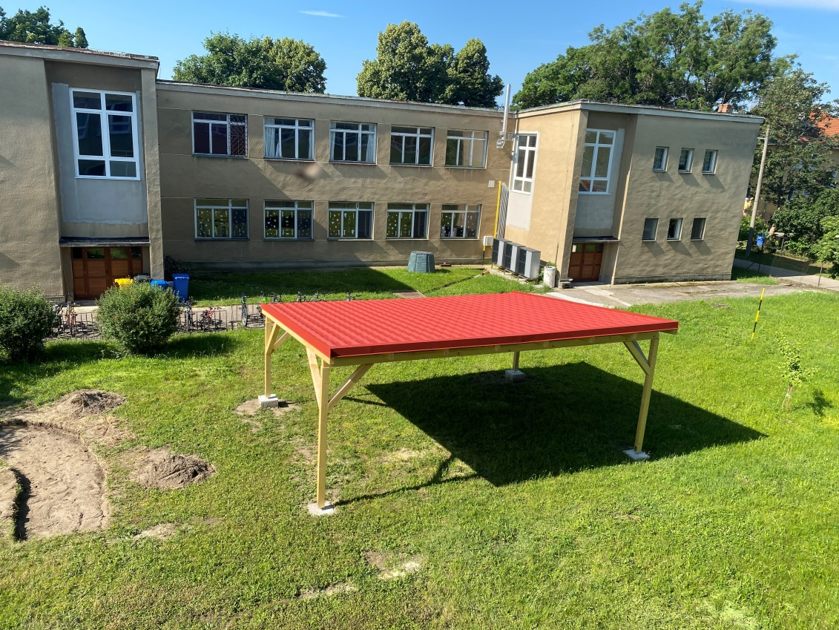
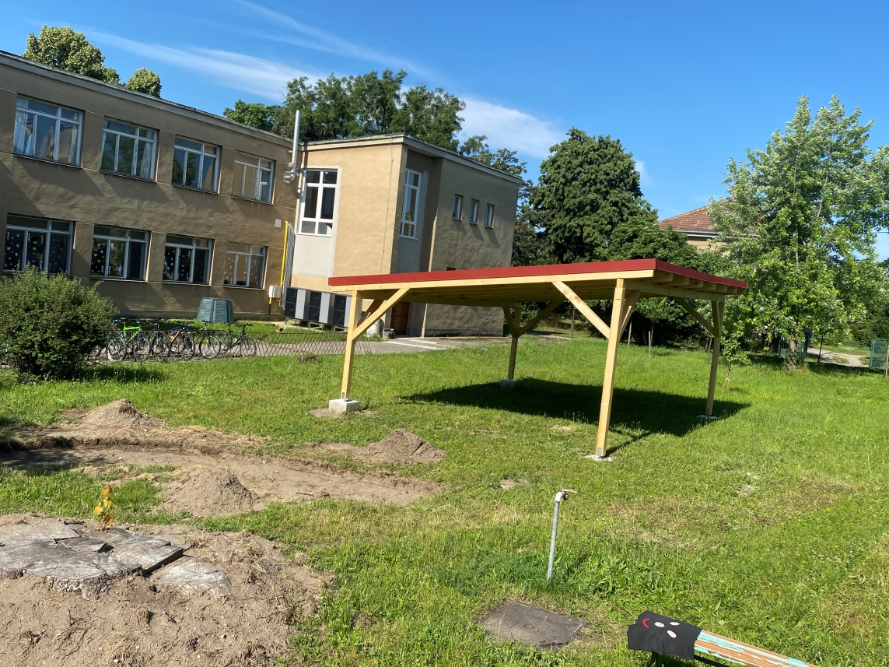
Po realizácii

Slide 16
Ostatné
,,mini projekty´´
a aktivity

Slide 17
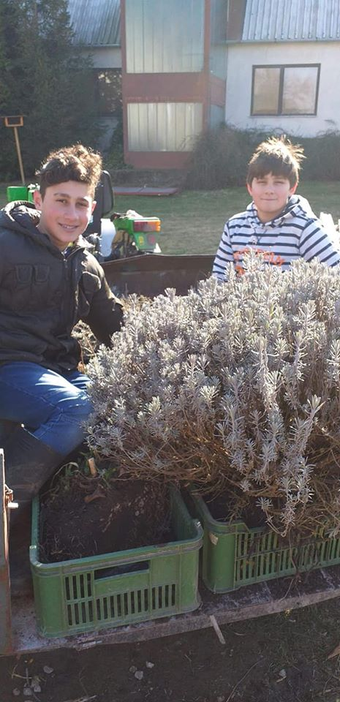
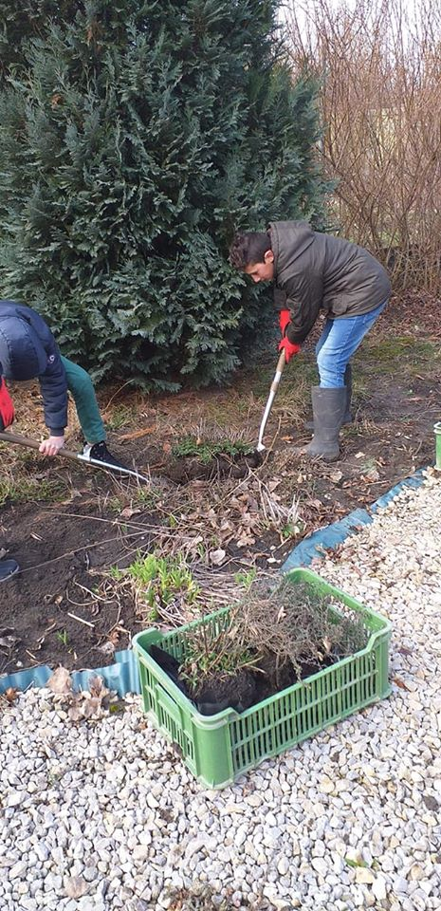
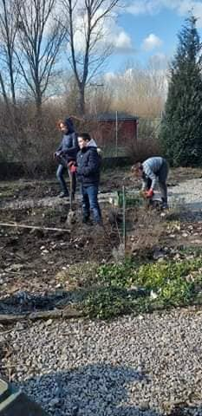
Sadenie byliniek

Slide 18
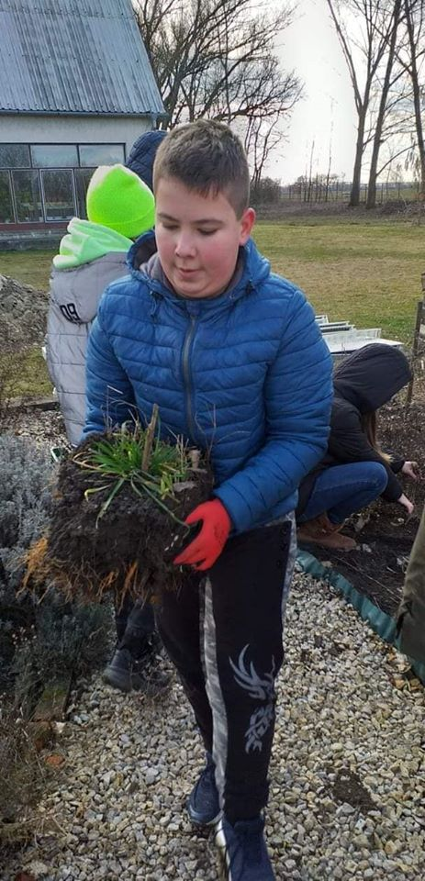
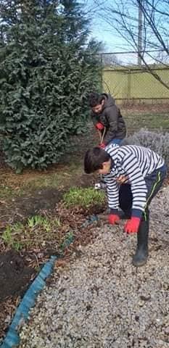
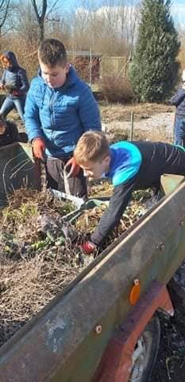

Slide 19
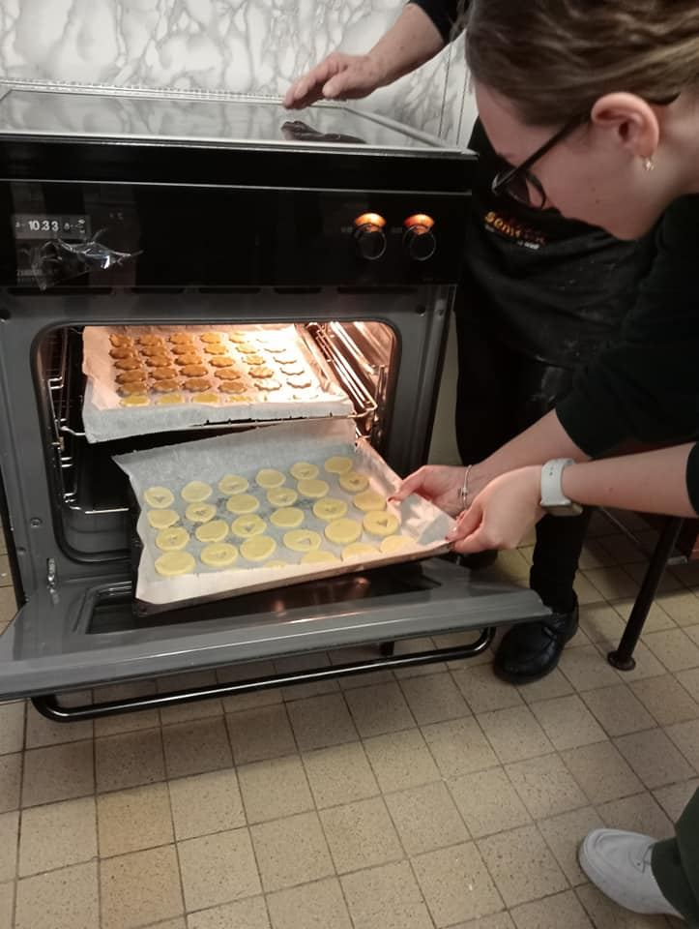
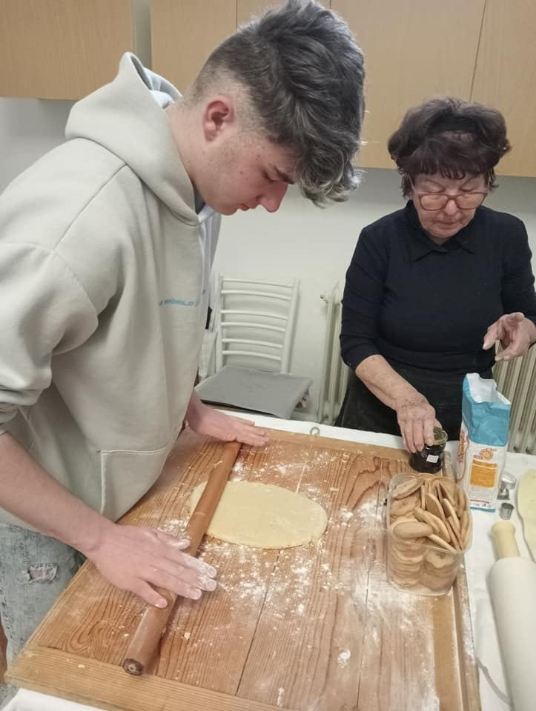
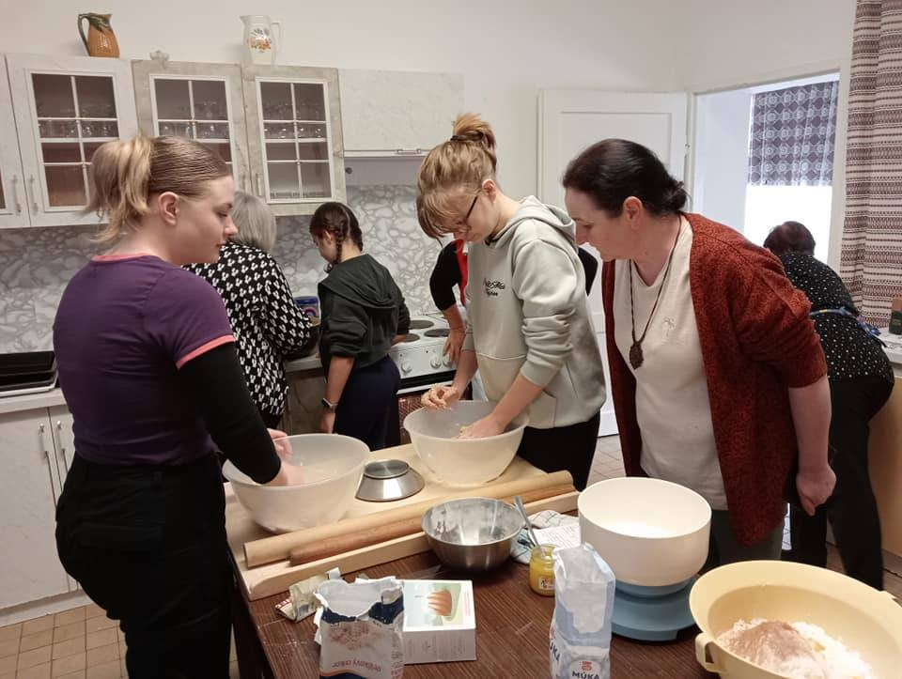
Pečenie s dôchodcami

Slide 20
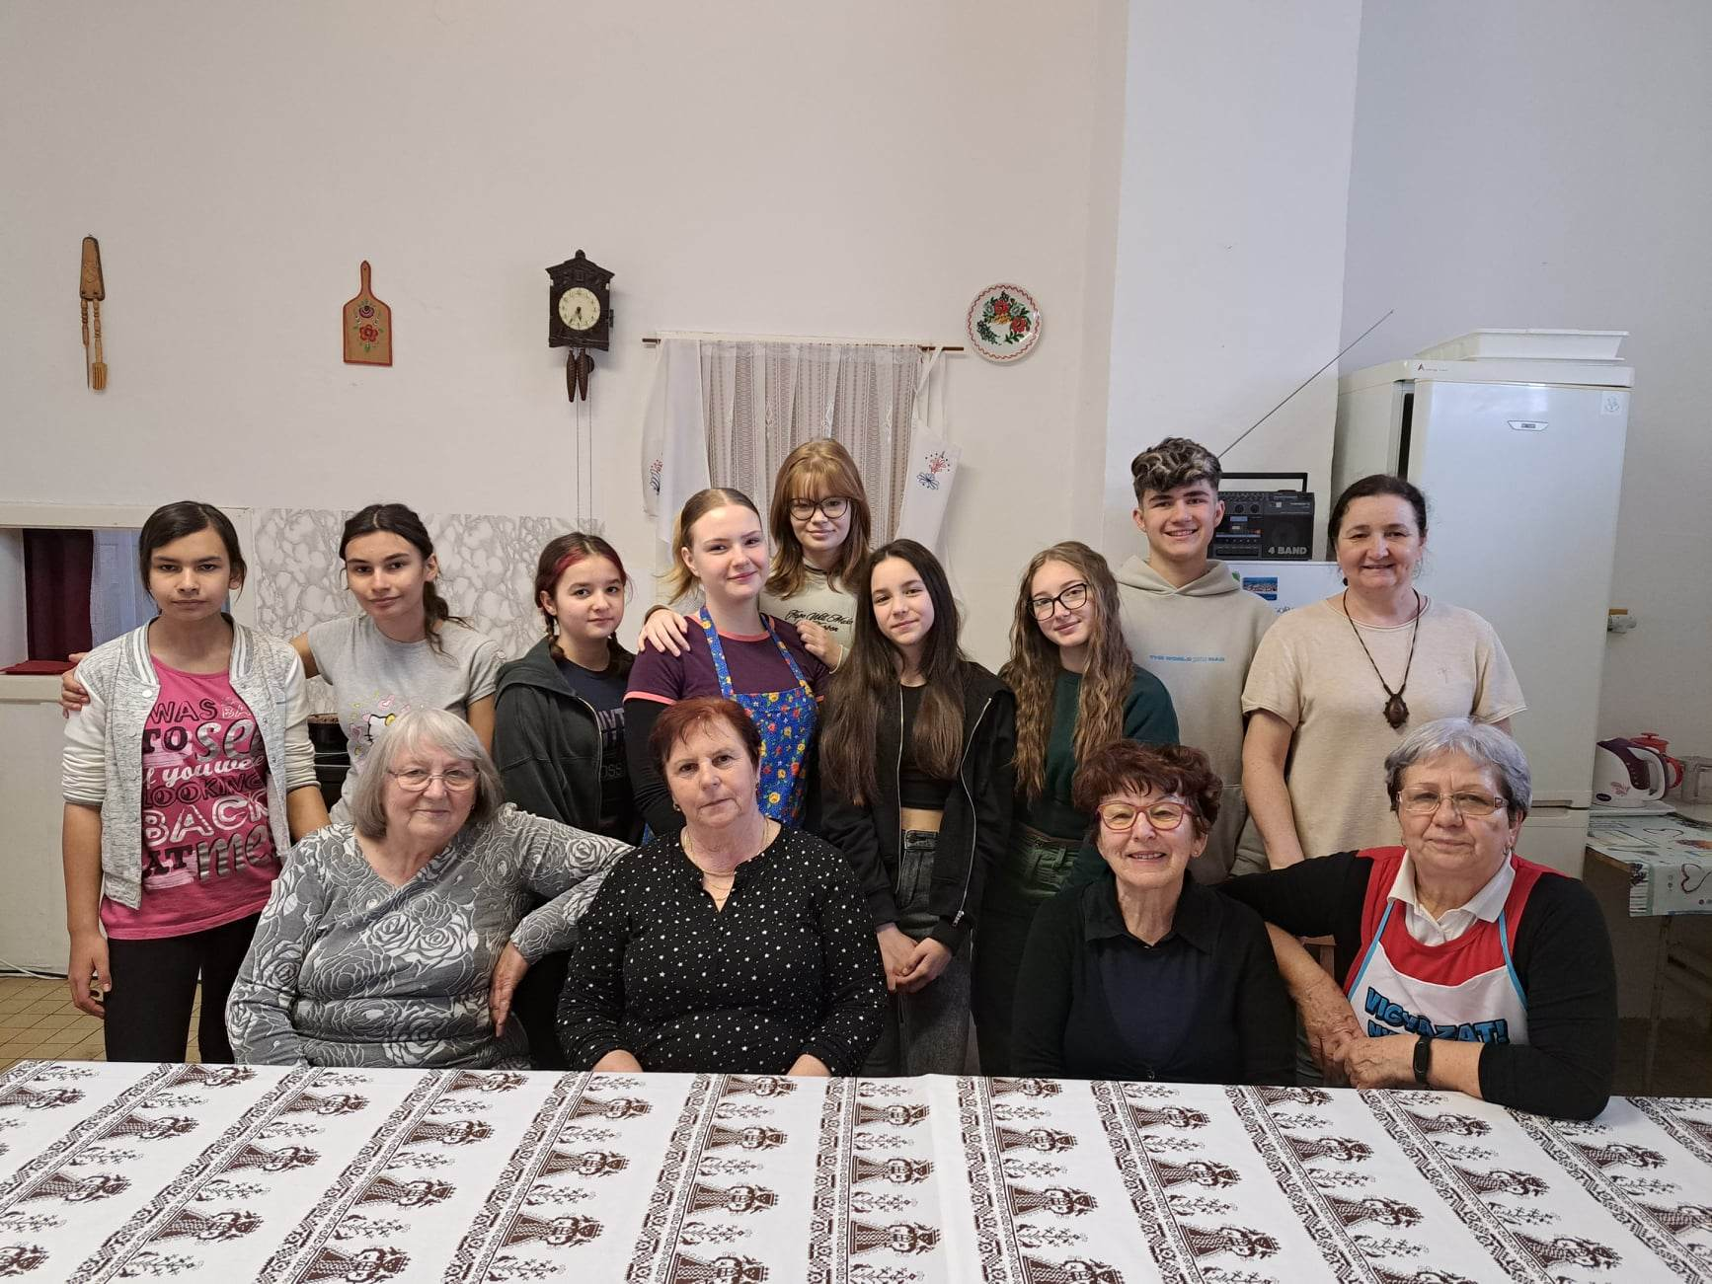

Slide 21
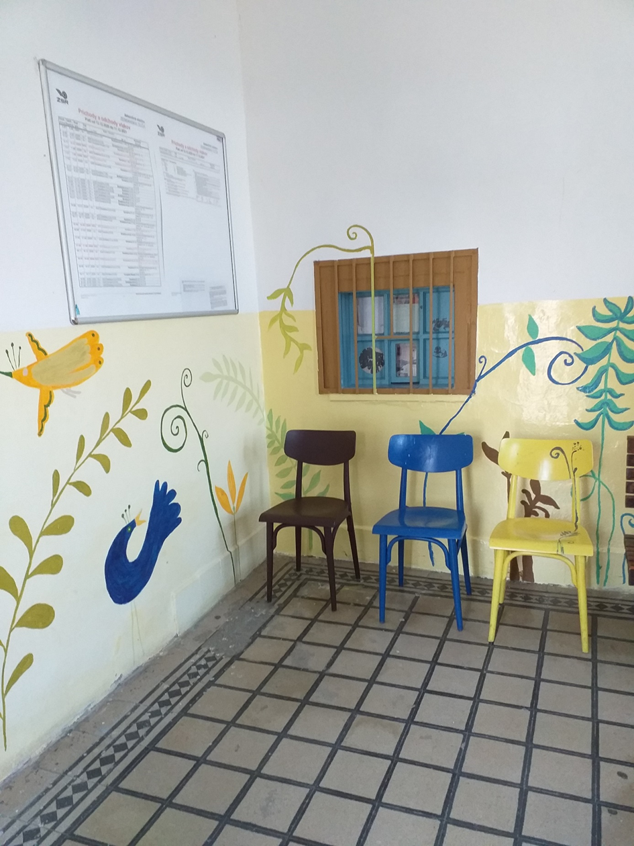
Opakované premaľovanie stanice

Slide 22
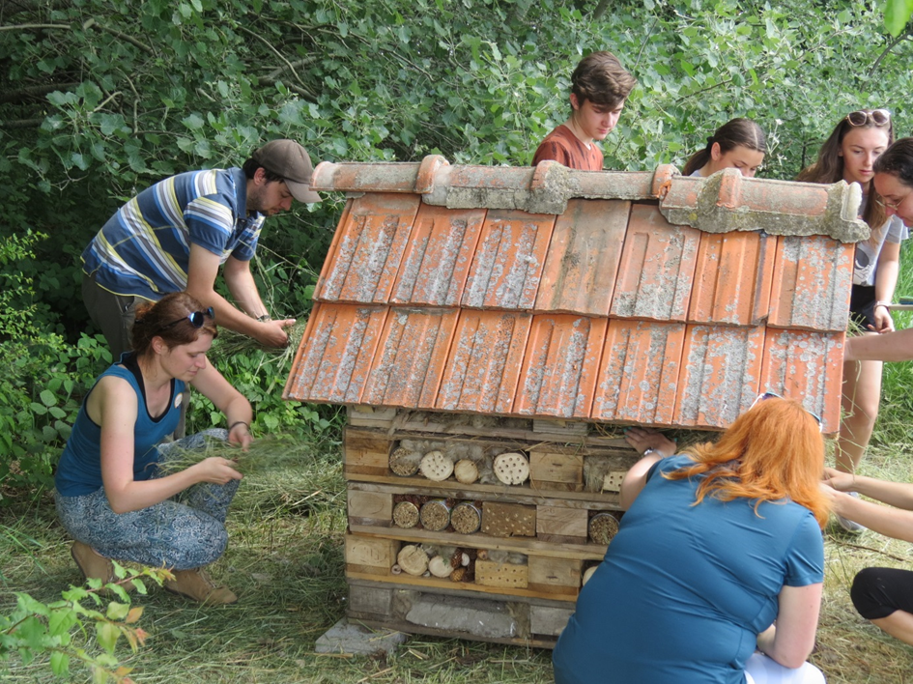
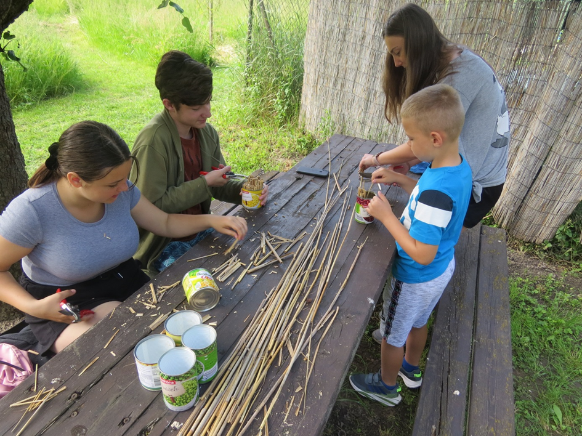
Výstavba hmyzieho hotela na Dropom

Slide 23
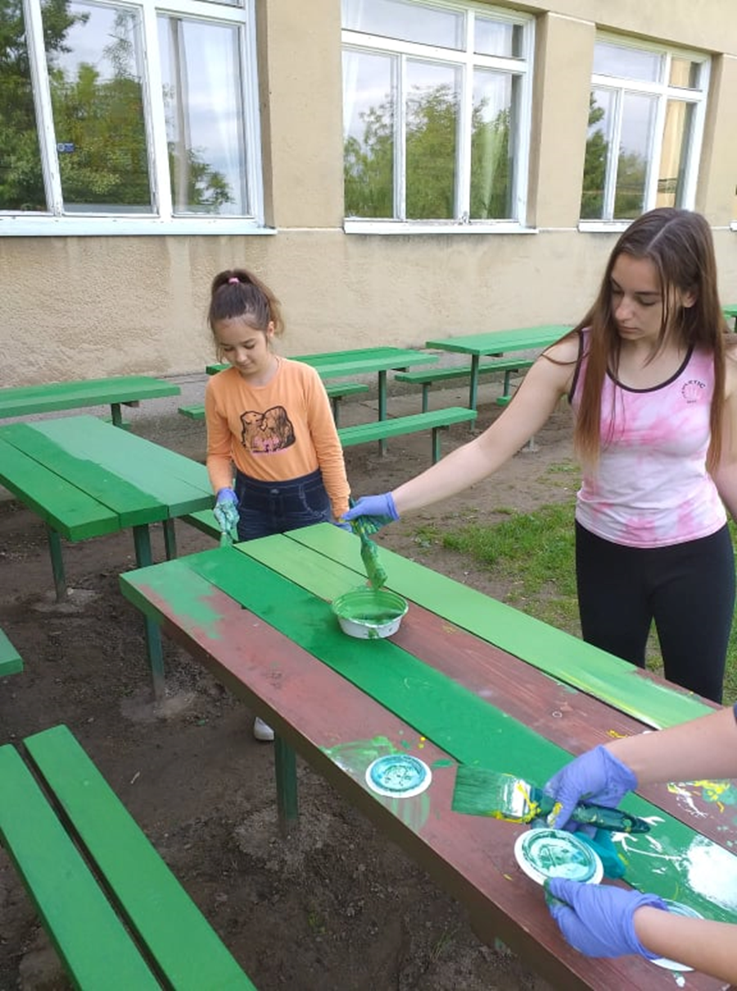
Premaľovanie lavičiek

Slide 24
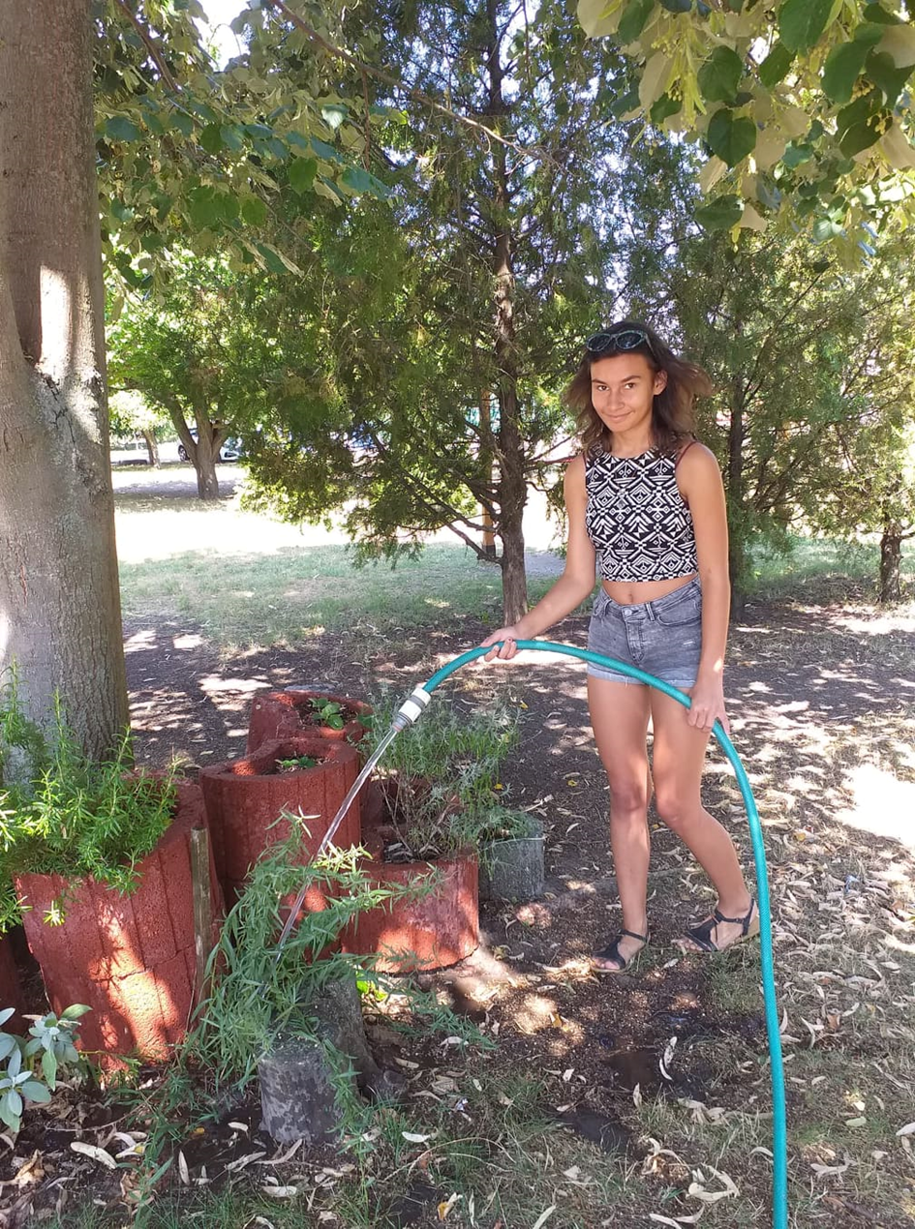
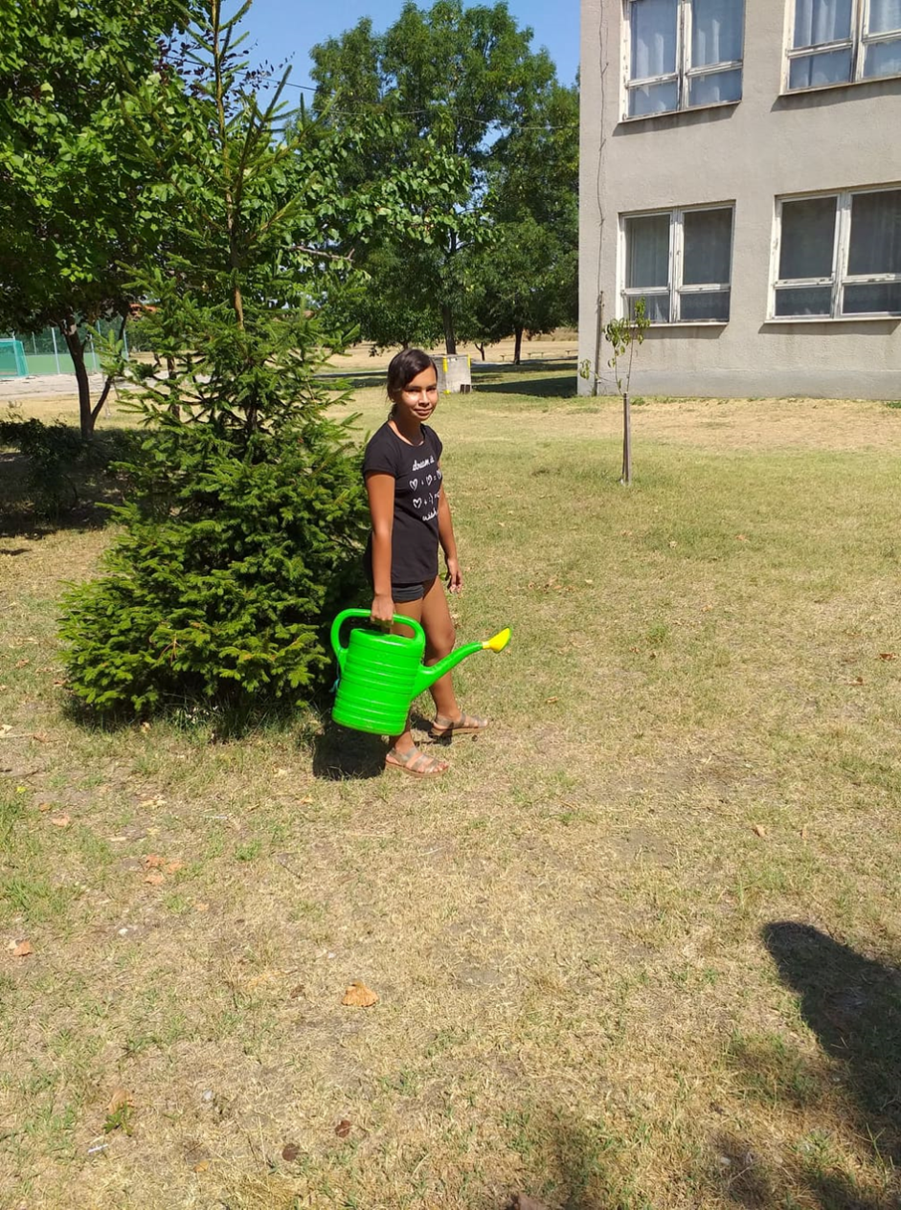
Polievanie rastlín

Slide 25
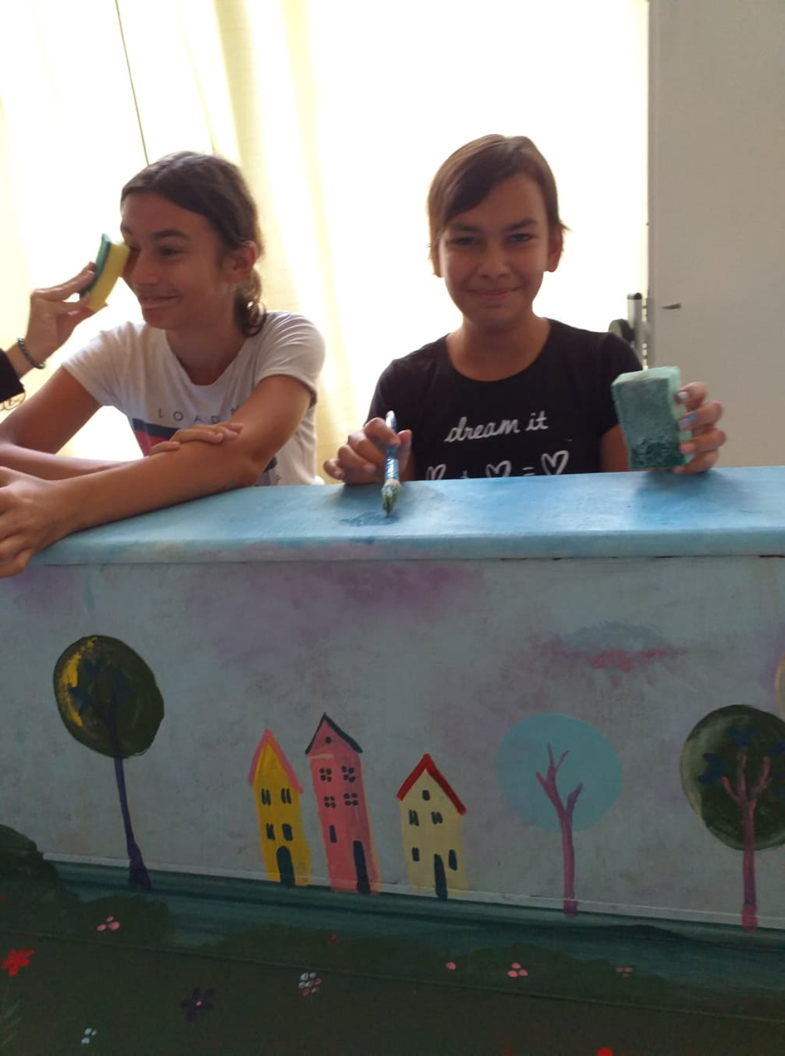
Maľovanie klavíra

Slide 26
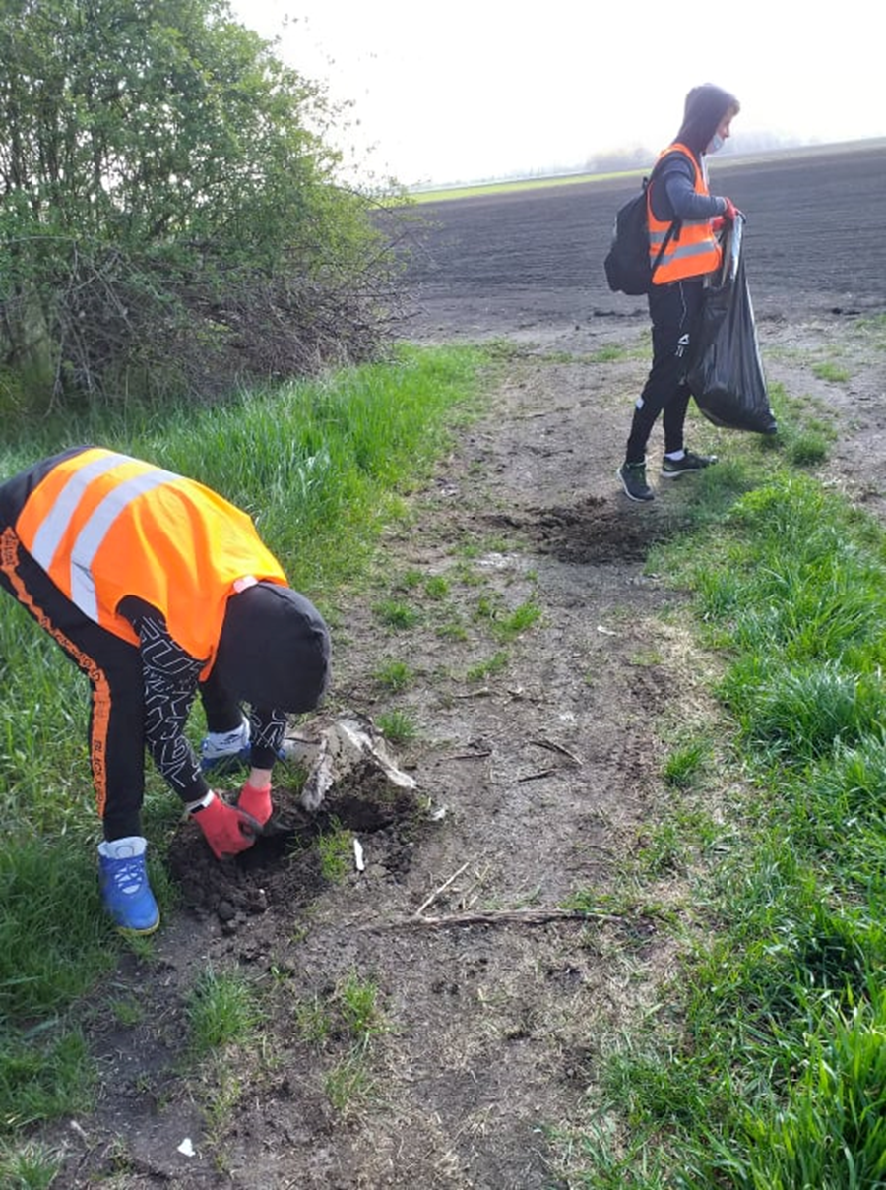
Vyčistime si polia

Slide 27
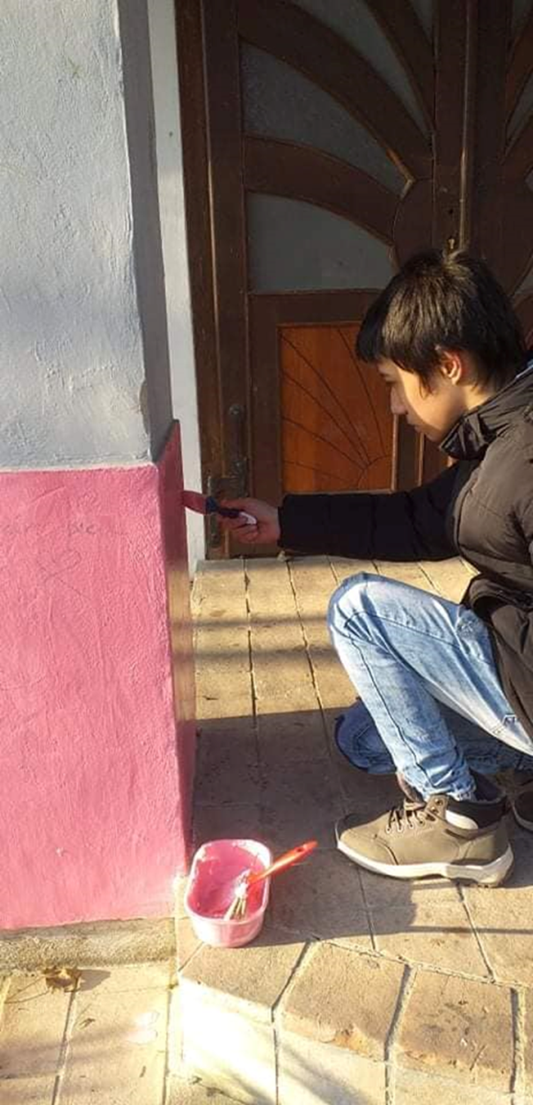
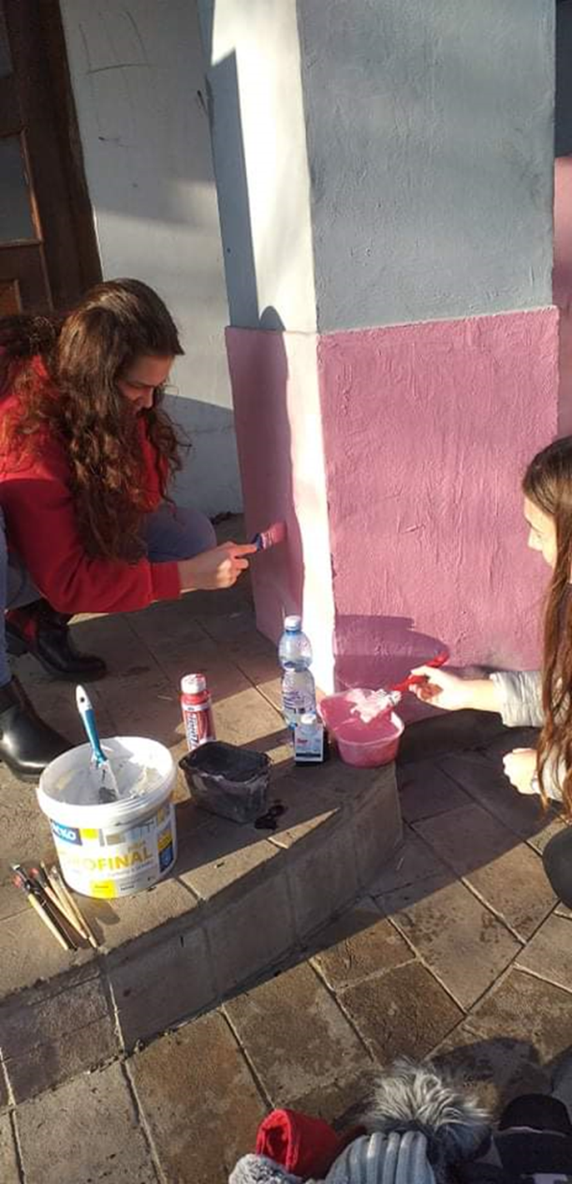
Premaľovanie miestnej kaplnky

Slide 28
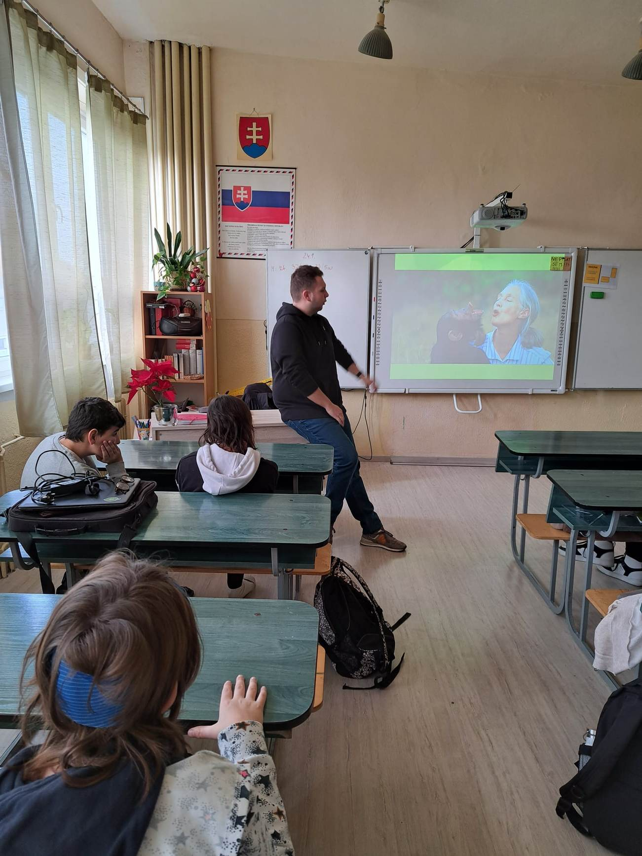
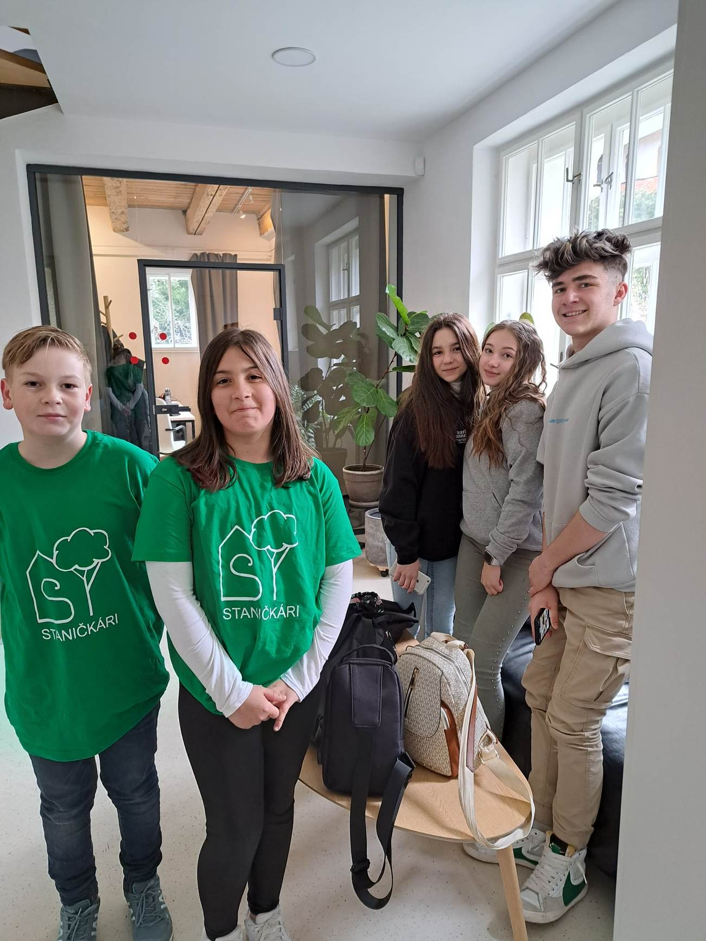
Príprava na obhajoby

Slide 29
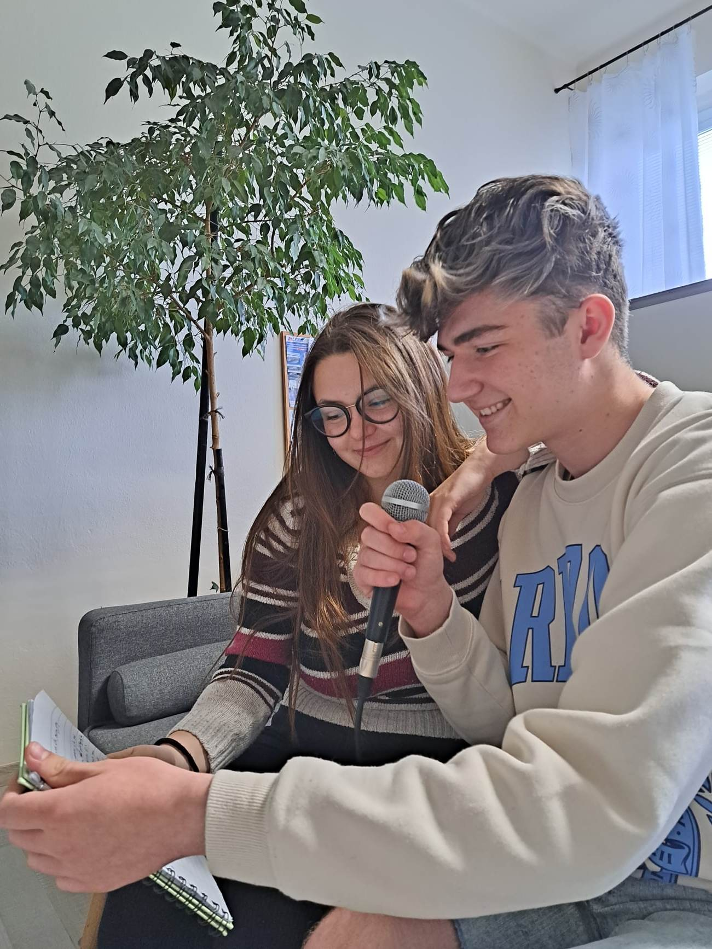
Rozhlasové relácie

Slide 30
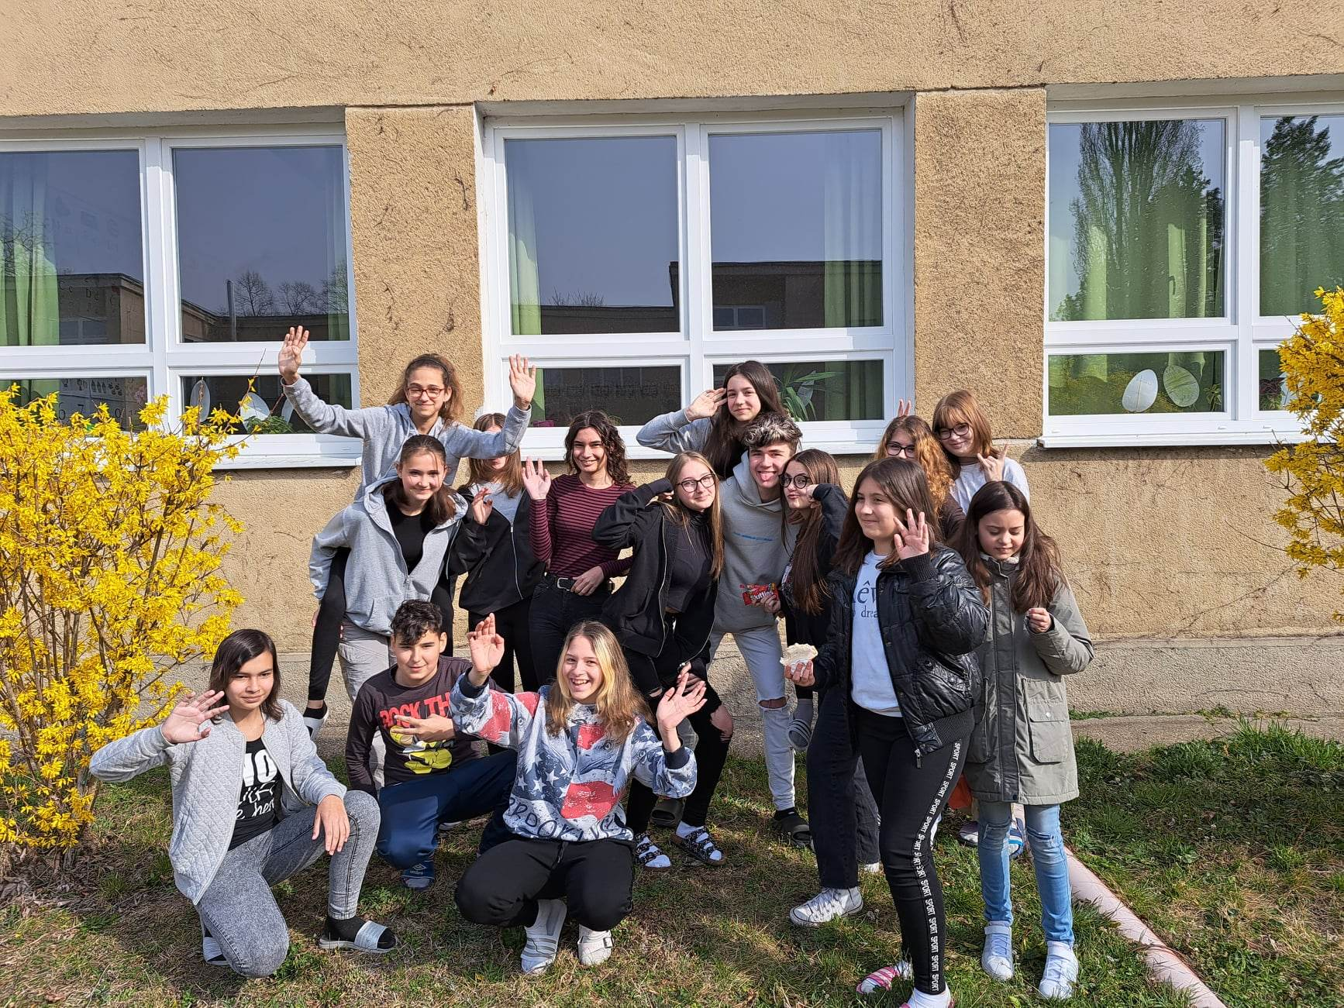

Slide 31
Ďakujeme za pozornosť

